Slide 1





영화 예매 프로그램
송성수
백지윤
신희욱

Slide 2

목차
A table of contents.
1
프로젝트 목표
2
진행과정
3
프로그램 기능

Slide 3

Part 1.
프로젝트
목표

Slide 4

영화를 예매하는 시스템
저희 조에서는 DB를 활용하여 어떤 프로그램을 구현하면 좋을지 토의하던 중, 영화의 좌석 정보를 DB에서 관리하고 사용자가 예매를 할 수 있는 시스템을 구현하면 좋을 것 같다는 의견을 토대로 프로젝트를 진행하였습니다.

Slide 5



Part 1
구현 목표
사용자 회원가입, 탈퇴
사용자의 로그인, 로그아웃
영화 좌석 예매

Slide 6



Part 1
구현 목표
회원정보를 DB에 추가 및 삭제하여 관리
로그인하여 회원의 나이와 같은 정보 관리, 수정
시청연령에 따른 예매 제한과 좌석 관리

Slide 7

Part 1
DB의 역할
회원 관리
A
회원의 ID,PW와 개인정보를 DB에 저장하고 손쉽게 수정 할 수 있다.
네트워크를 통한 접속
영화의 좌석 관리
네트워크를 통한 DB에 접속을 구현하여 손쉽게 DB에 접근하고 데이터를 이용 할 수 있다.
B
C
영화의 상영 스케줄, 상영하고 있는 영화의 데이터, 연령 제한 등을 DB에 저장하고 관리한다.

Slide 8

Part 2.
진행과정

Slide 9

Part 2
진행과정
STEP 4
STEP 3
예매 시스템과 연령 제한 시스템 완성
로그인 및 로그아웃 시스템 개선
STEP 2
현제 상영중인 영화 목록 조회 구현
예매 시스템의 기초적인 틀 구현
네트워크를 통한 DB연동
STEP 1
메인 메뉴와
간단한 로그인 시스템 구현
회원가입, 회원 탈퇴
프로젝트 구상
DB에 저장될 테이블 구성
깃허브를 통한 프로젝트 진행

Slide 10
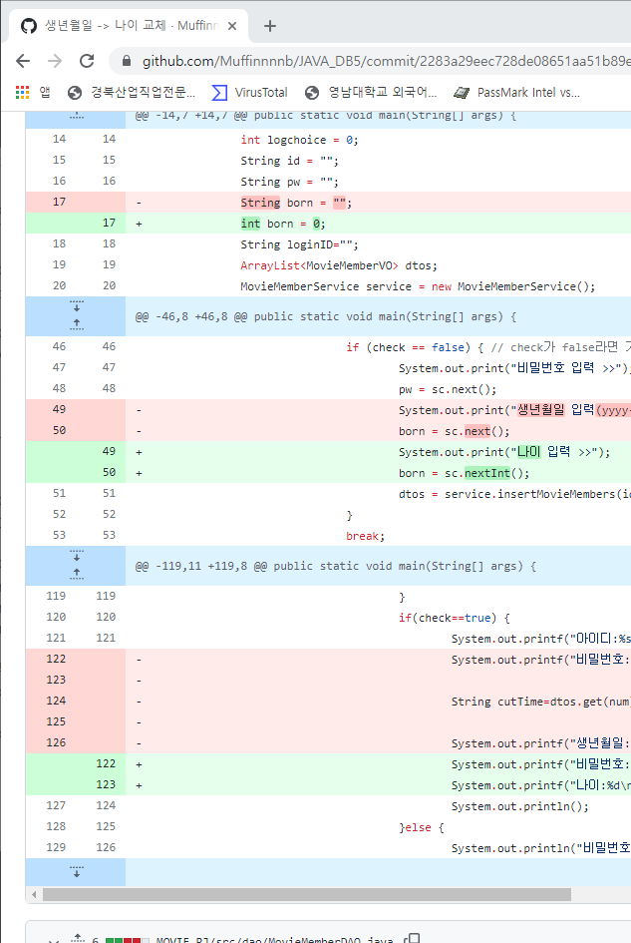
깃허브를 통한 프로젝트 진행
깃허브를 사용하여 서로의 진행상황을 공유하고 서로 코드를 피드백 받았습니다.
또한 디스코드의 음성 채팅과 화면 공유 기능을 이용하여 회의, 코드 리뷰를 진행하였고 프로젝트를 효율적으로 진행 할 수 있었습니다.

Slide 11
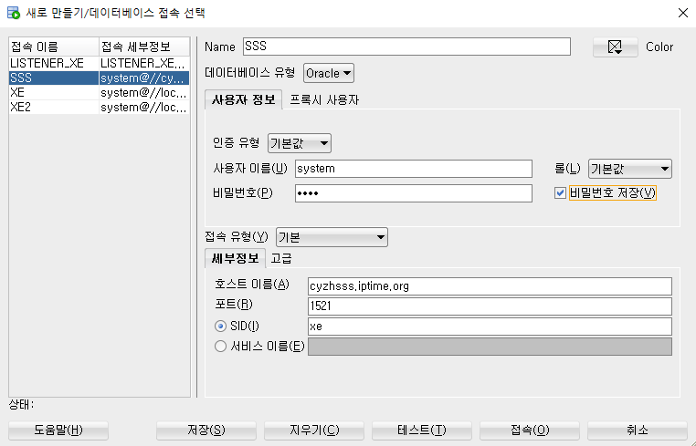
네트워크를 통한 DB구성
공유기를 사용하고 있는 PC는 ipconfig를 사용하여 ip를 찾아내면 192.168로 시작하는 공유기용 접속ip가 보이게 되고 해당 ip로는 외부에서의 접속이 불가능하다.
그러므로 따로 DDNS서버를 호스팅하여 해당 서버를 사용하여 DB가 있는 PC로 접속이 가능하도록 설정하고 프로젝트를 진행하였습니다.

Slide 12

Part 3.
프로그램
기능

Slide 13

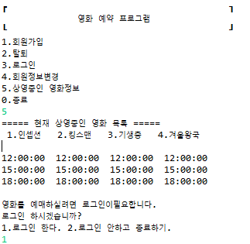
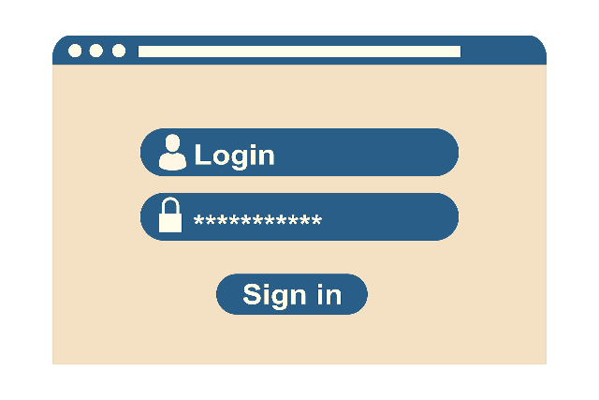
메인 메뉴의 기능
메인 메뉴에서는 회원가입, 탈퇴, 로그인, 회원정보변경 등의 계정 관리 기능을 제공 하고 있으며
추가로 현재 상영중인 영화 목록을 보여주고 해당 영화의 상영시간을 알려주는 기능이 구현되어 있습니다.
회원의 데이터는 DB에서 관리하며 ID, PW, 나이 정보를 저장하고 있는데 ID는 프라이머리 키 로 지정하여 중복되는 ID를 사용할 수 없도록 하였습니다.

Slide 14

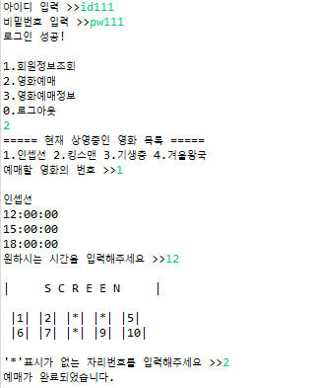
로그인 이후
회원 ID로 로그인에 성공하면 해당 ID의 나이를 볼 수 있는 정보조회가 가능하고
ID를 이용하여 원하는 영화의 좌석 현황을 DB에 있는 데이터를 불러들여서 알아보고, 빈 좌석을 예매하는 시스템을 구현 하였습니다.
영화 예매 정보에서는 현제 로그인된 ID로 예매중인 영화좌석의 정보를 보여주는 기능을 수행합니다.

Slide 15

Q&A

Slide 16

감사합니다

